Slide 1
«Звук А»
Старшая группа
Составила учитель-логопед
Нубарян И.А.

Slide 2
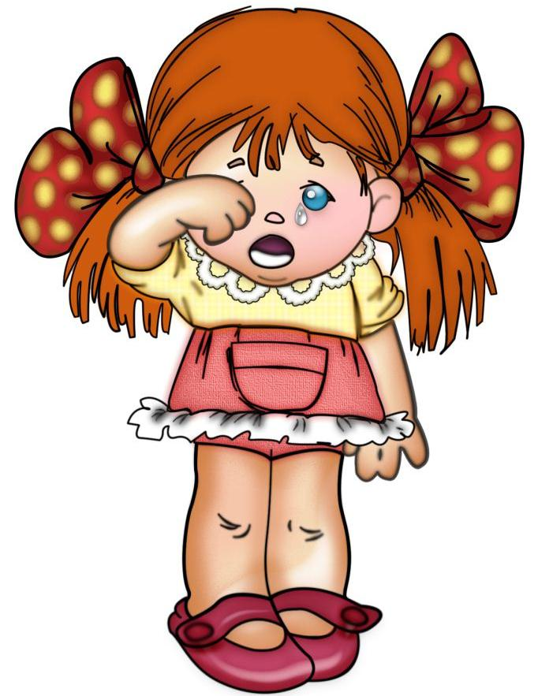
(А-а-а...)

Slide 4
Возьми три палочки для А. Наклонились две сперва.
Ну а третья, посмотри, третья спряталась внутри.

Slide 5
У И О А И М К А П У О А

Slide 6
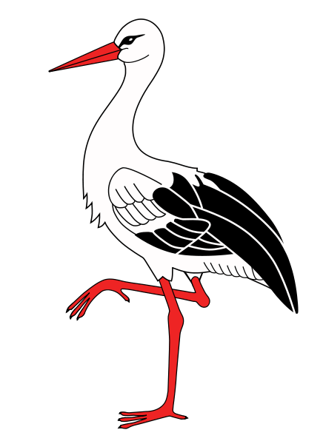
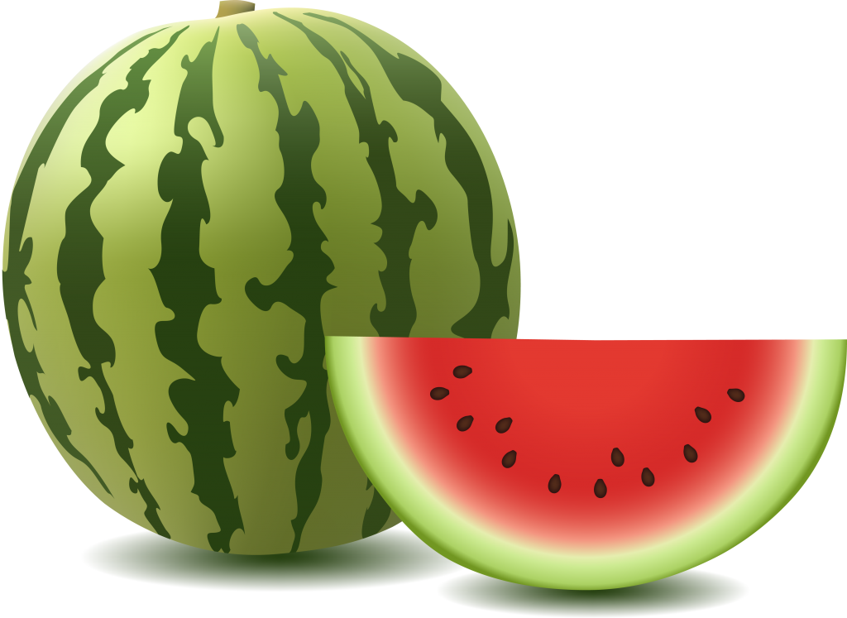

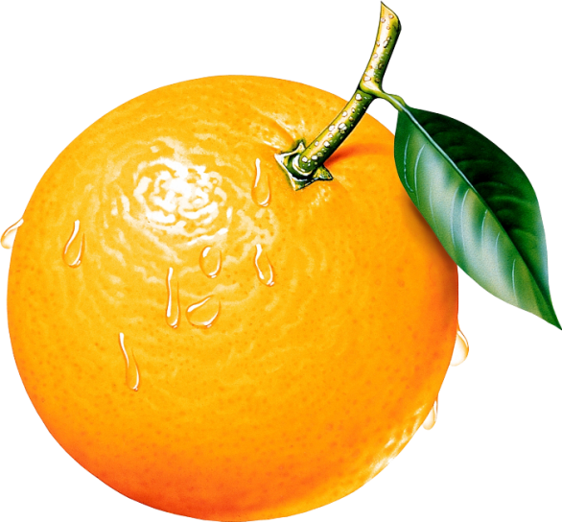

Slide 8
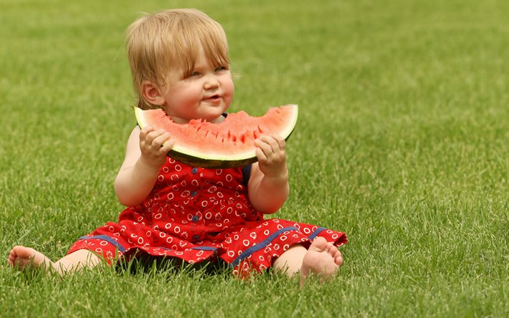
Аня ест арбуз.

Slide 9
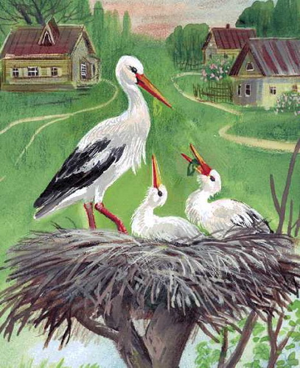
Аист в гнезде.

Slide 10
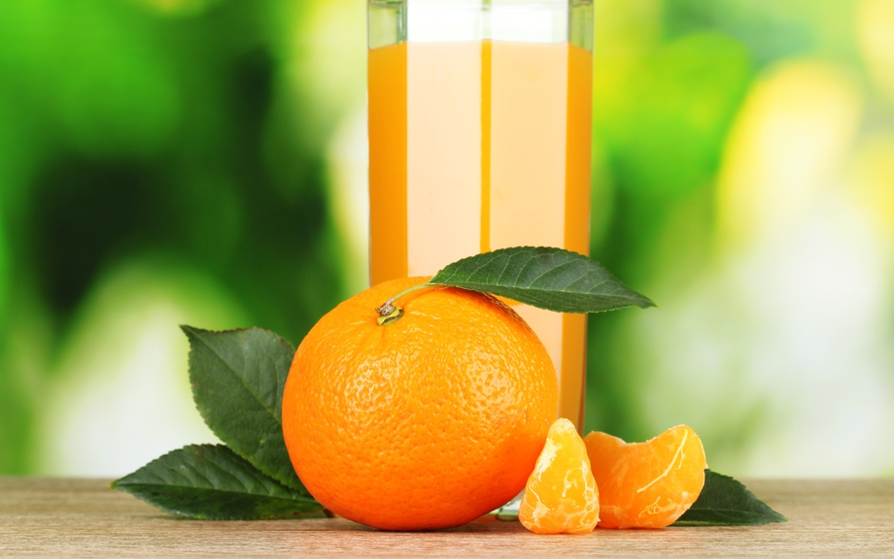
На столе стоит апельсиновый сок.

Slide 11


